Slide 1
Vue与Webpack结合使用
作者：陈博

Slide 2
01
Part One
.Vue文件

Slide 3
什么是HTML？
超文本标记语言 (Hyper Text Markup Language)
HTML不是一种编程语言，而是一种标记语言
Web 浏览器的作用是读取 HTML 文档，并以网页的形式显示出它们

Slide 4
HTML标签
HTML 使用标记标签来描述网页
HTML 标签是由尖括号包围的关键词，比如 <html>,<div>,<span>….

Slide 5
什么是CSS？
层叠样式表 (Cascading Style Sheets)
样式定义如何显示 HTML 元素
外部样式表通常存储在 CSS 文件中，可以极大提高工作效率，例如网页字体样式、颜色无需每次定义

Slide 6
HTML与CSS的关系？
html是标记，是把文字，图片等内容放在html标记中让浏览器去解释，并把内容显示在浏览器中，供用户阅读。
css给html标记添加各种样式，用来告诉浏览器，应该如何显示这些标记里面的内容
一栋房子，HTML好比房子的架构；CSS就像是装潢，描述房子的大小、房子的颜色这些外观属性。

Slide 7
02
Part Two
前期工作

Slide 8
安装Node.js
在官网上安装下载LTS(Long Term Support)版本
https://nodejs.org/en/
Node.js是一个基于 Chrome V8 引擎的 JavaScript 运行时。Node.js 使用高效、轻量级的事件驱动、非阻塞 I/O 模型。
它的包生态系统，npm，是目前世界上最大的开源库生态系统。

Slide 9
安装依赖
npm init
初始化package.json文件
npm install vue vue-router bootstrap --save
npm install webpack webpack-cli html-webpack-plugin webpack-dev-server vue-loader vue-template-compiler style-loader css-loader --save-dev

Slide 10
块级元素
块级元素会独占一行，其宽度自动填满其父元素宽度
块级元素可以设置 width, height属性，块级元素即使设置了宽度，仍然是独占一行的
块级元素可以设置margin 和 padding
div,h1~h6,p,table...

Slide 11
行内元素
行内元素（内联元素）不会独占一行，相邻的行内元素会排列在同一行里，直到一行排不下，才会换行，其宽度随元素的内容而变化
行内元素设置width, height无效
行内元素的padding、margin水平方向会产生边距效果，但是竖直方向的不会产生边距效果
a,img,span......

Slide 12
元素居中
固定宽度块级元素设置
margin-left:auto;margin-right:auto;
行内元素设置父级元素text-align:center;

Slide 13
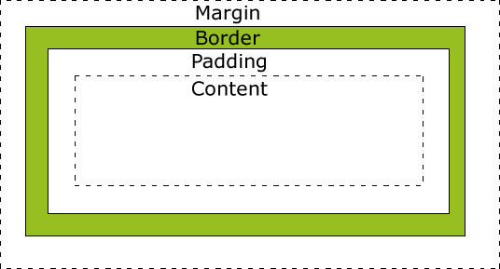
盒子模型
所有HTML元素可以看作盒子
Margin(外边距) - 清除边框外的区域，外边距是透明的。
Border(边框) - 围绕在内边距和内容外的边框。
Padding(内边距) - 清除内容周围的区域，内边距是透明的。
Content(内容) - 盒子的内容，显示文本和图像。

Slide 14
CSS定位
定位机制：
普通流（一般情况下，所有框都在这里）
浮动
绝对定位

Slide 15
清除浮动
当包含框的高度小于浮动框的时候，此时就会出现“高度塌陷”
解决方案
1、在浮动元素后面加上<div style="clear:both;"></div>
2、在包含浮动子元素的父级元素上增加class="clearfix"（推荐）
.clearfix:after {
content: '';
display: table;
clear: both;
}
.clearfix {
*zoom: 1;
}

Slide 16
绝对定位
position: absolute;
绝对定位的元素的位置相对于最近的已定位祖先元素，若没有则为界面左上方
元素的位置通过 "left", "top", "right" 以及 "bottom" 属性进行规定
脱离了文档流（即在文档中已经不占据位置）

Slide 17
一个简单的页面布局
<div class="header"></div>
<div class="center">
<div class="menu"></div>
<div class="main"></div>
</div>
<div class="footer"></div>

Slide 18
学习建议
菜鸟驿站（入门级，适用于零基础人群） http://www.runoob.com/
慕课网，上面有一些免费的视频资源
读书好，多读书，读好书

Slide 19
作业
使用html5+css将页面分割成上中下三部分，中间分为左右两部分（考核点：样式与结构分离、命名规范、界面好看有加分）
提交至SVN个人目录下HTML文件夹(http://hw2/svn/test2018/电脑登录名/HTML)
4月16日前交作业（截止至14：00）

Slide 20
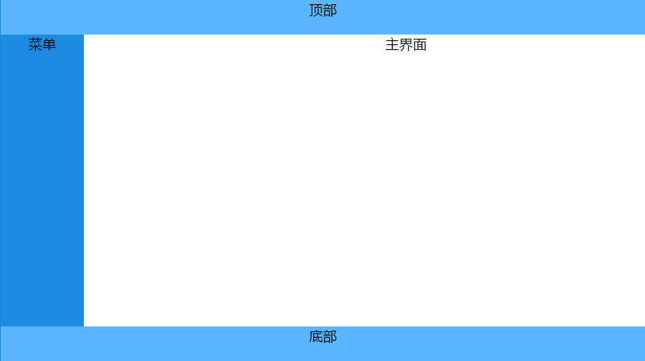

Slide 21
谢谢大家!

